Slide 1
17. MVC 모델과 구현
김명섭

Slide 2
MVC 모델 개요
비즈니스 로직과 표현의 분리
  JSP 장점 중의 하나는 비즈니스 로직과 표현을 분리
웹 응용프로그램 개발에서 비즈니스 로직과 표현의 분리의 장점
  디자이너는 표현에 집중하여 개발하고, 프로그래머는 비즈니스 로직에 전념하여 개발하므로 개발의 효율성이 높아진다.
  웹 응용프로그램의 수정이 쉽다.
  웹 응용프로그램의 확장이 쉽다.
  웹 응용프로그램의 유지보수가 쉽다.
MVC 모델
  비즈니스 로직과 표현의 분리하여 웹 응용프로그램을 개발하고자 하는 디자인 방안이 MVC 모델
  M은 Model, V는 view, C는 Controller를 의미

Slide 3
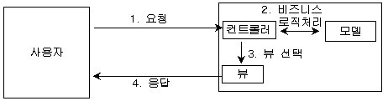
MVC(Model-View-Controller) 패턴
※ 구성
  모델 : 비즈니스 영역의 상태 정보를 처리
  뷰 : 비즈니스 영역에 대한 프리젠테이션 뷰(즉, 사용자가 보게 될 결과 화면)을 담당
  컨트롤러 : 사용자의 입력 및 흐름 제어를 담당
※ MVC 패턴의 핵심
  비즈니스 로직을 처리하는 모델과 결과 화면을 보여주는 뷰가 분리되어 있다.
  어플리케이션의 흐름 제어나 사용자의 처리 요청은 컨트롤러에 집중된다.
  모델과 뷰가 분리되어 있어 내부 로직이 변경되어도 뷰는 전혀 영향을 받지 않는다.

Slide 4
MVC(Model-View-Controller) 패턴
① 사용자는 원하는 기능을 처리하기 위한 모든 요청을 단일 컨트롤러에 보낸다.
② 컨트롤러는 모델(비즈니스와 관련된 상태 정보 및 관련 기능을 제공)을 통해서 사용자의 요청을 처리한다.
③ 모델을 사용하여 알맞은 비즈니스 로직을 수행한 후 컨트롤러는 사용자에게 보여 줄 뷰를 선택한다.
④ 선택된 뷰는 사용자에게 알맞은 결과 화면을 보여준다.
⑤ 뷰가 사용자에게 결과 화면을 보여 줄 때에는 결과 정보가 필요한데 이 정보는 컨트롤러가 뷰에 전달해준다.

Slide 5
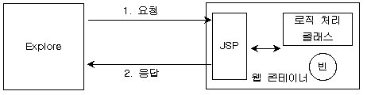
모델 1구조
JSP를 이용한 단순한 모델
① 웹 브라우저의 요청이 곧바로 JSP에 전달
② 웹 브라우저의 요청을 받은 JSP는 자바빈즈나 매니저 클래스 또는 EJB 콘테이너와 통신하여 요청한 작업 처리
③ 처리 결과를 클라이언트에 출력
  모델 1구조는 JSP 페이지에서 비즈니스 로직과 출력 결과 코드가 섞여 있어 관리 하는데 불편함이 있다.
  즉, JSP 페이지에서 모든 관리가 필요하다.

Slide 6
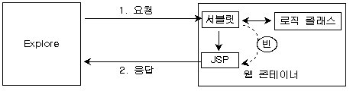
모델 2구조
Servlet 이용한 Business-Logic 모델
① 웹 브라우저의 요청을 하나의 서블릿이 받는다.
② 서블릿은 웹 브라우저의 요청을 알맞게 처리 후 그 결과를 보여 줄 JSP 페이지로 포워딩한다.
③ 포워딩을 통해 요청 흐름을 받은 JSP 페이지는 결과 화면을 클라이언트에 전송
※ 특징
  스블릿이 비즈니스 로직 부분을 처리 한다.
  웹 브라우저의 모든 요청이 단일 진입점, 즉 하나의 서블릿에서 처리 된다.
  서블릿은 웹 브라우저의 요청 구분을 구분할 방법이 필요
  서블릿은 웹 브라우저의 요청을 처리한 후 웹 브라우저에 보여질 JSP를 선택하게 된다.
● MVC 패턴과 모델2 구조
- 컨트롤러 = 서블릿
- 모델 = EJB 내지 비즈니스 로직 처리 클래스, 자바빈
- 뷰 = JSP
- 사용자 = 웹 브라우저 내지 휴대폰과 같은 다양한 기기

Slide 7
서블릿(컨트롤러) 내부 동작
① 웹 브라우저가 전송한 HTTP 요청을 받는다. 서블릿의 doGet() 메소드나 doPost() 메소드가 호출된다.
② 웹 브라우저가 어떤 기능을 요청했는지 분석한다. 예를 들어 게시판 목록을 요청인지 글 쓰기 요청인지 알아낸다.
③ 모델(비지니스 로직의 처리)을 사용하여 요청한 기능을 수행
④ 모델로부터 전달받은 결과물을 알맞게 가공한 후, request나 session의 setAtrribute() 메소드를 사용하여 결과값을 속성에 저장한다. 이렇게 저장된 결과값은 뷰인 JSP에서 사용된다.
⑤ 웹 브라우저에 보여 줄 JSP를 선택한 후, 해당 JSP로 포워딩한다. 경우에 따라서 리다이렉트를 하기도 한다.

Slide 8
JSP(뷰)
  request나 session 기본객체를 사용하여 웹 브라우저에 알맞은 결과를 출력해준다.
  웹 브라우저가 요청한 결과를 보여주는 것 뿐만 아니라 웹 브라우저의 요청을 컨트롤러에 전달해 주는 매개체가 되기도 한다.
MVC의 모델
  명확하게 어떤 것을 통해서 구현된다는 규칙은 없다.
  비즈니스 로직을 처리해주면 모델이 될 수 있다.
  웹 브라우저의 요청을 분석하여 알맞은 모델을 호출하면서부터 모델의 기능이 시작된다.
  모델은 컨트롤러가 요청한 작업을 처리한 후 알맞은 결과를 컨트롤러에게 전달해 준다. 이때 처리한 결과값을 저장하는 객체로는 보통 자바빈을 사용한다.
  모델의 대표적인 예가 EJB 컴포넌트이다.

Slide 9
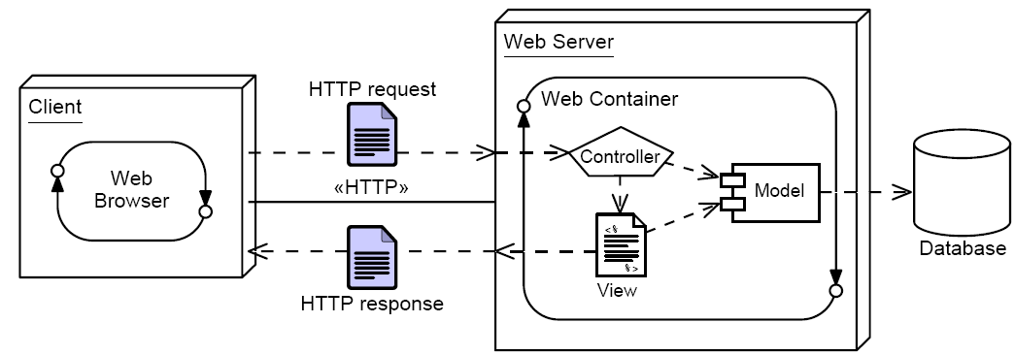
MVC 모델 정의
JSP 개발자들에게 권고하는 개발 모델
MVC 요소 | 구현 프로그램 | 역할
Model | 자바빈즈 | 자료의 비즈니스 로직 처리
View | JSP, HTML | 표현(Presentation) 부분 처리
Controller | 서블릿, JSP | 적절한 Model을 처리하여 뷰로 제어 이동

Slide 10
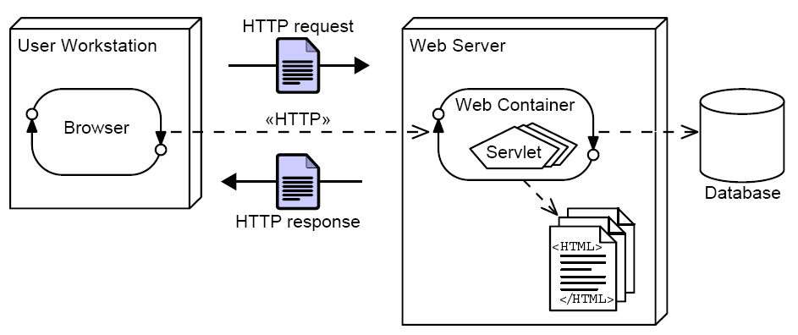
서블릿 개요
서블릿 프로그램
  HTTP 프로토콜 기반에서 확장된 CGI 방식의 서버 프로그래밍 방식
  웹 서버에서 실행되는 작은 프로그램 단위라는 의미의 [Server program + let]에서 붙여진 이름
  클라이언트의 HTTP 요청에 대하여 특정 기능을 수행하며,
  HTML 문서를 생성하는 인터넷 서버 프로그램

Slide 11
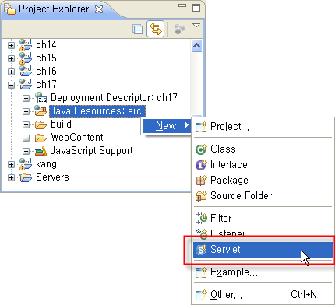
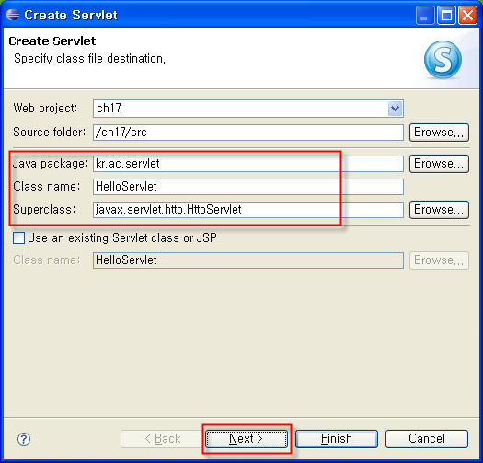
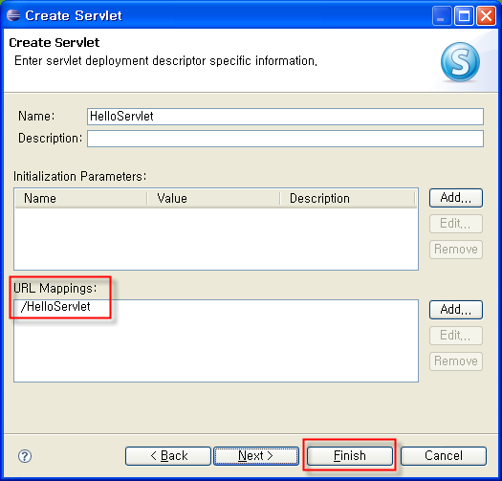
서블릿 개발
간단한 서블릿 프로그램

Slide 12
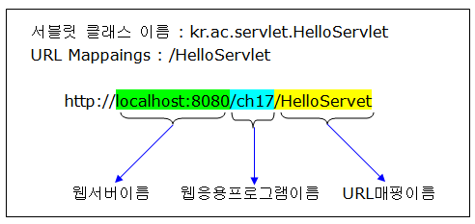
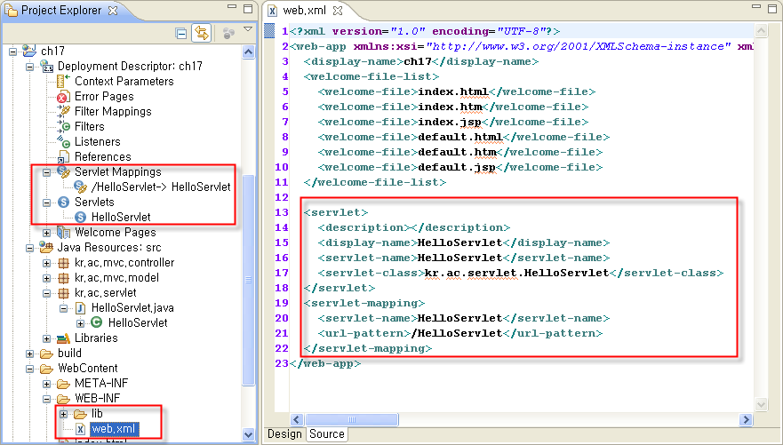
URL Mappings

Slide 13
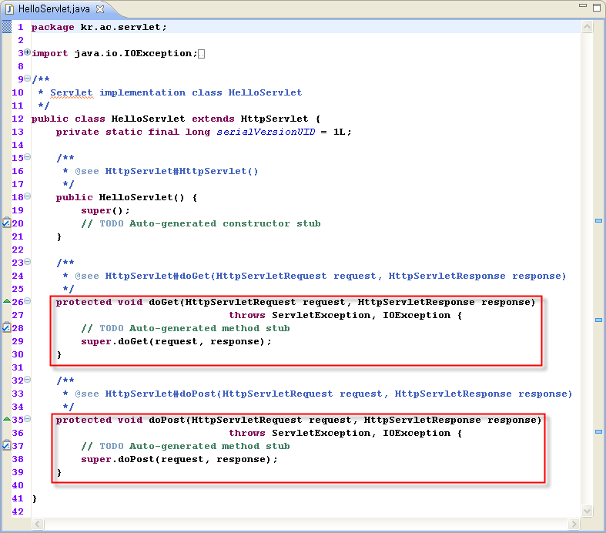
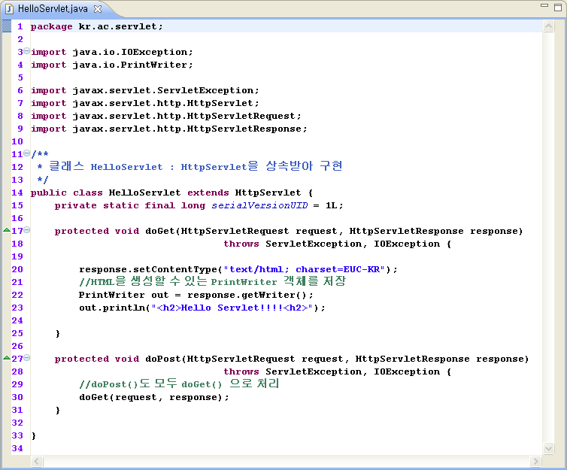
서블릿 소스 작성

Slide 14
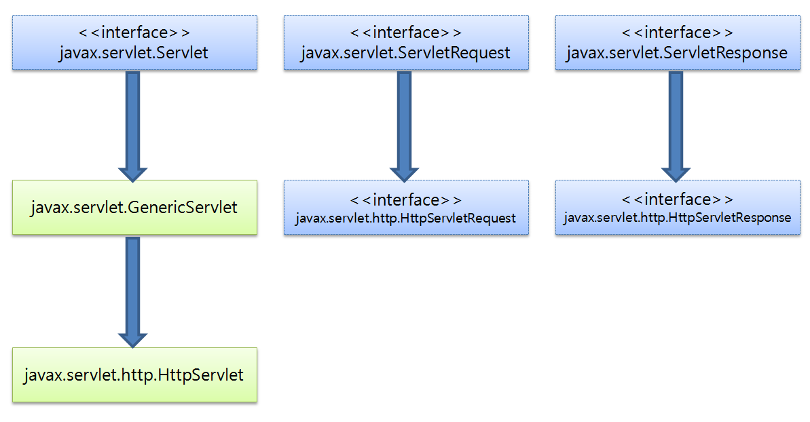
서블릿 관련 클래스
추상 클래스 HttpServlet
  클라이언트 사용자가 요청한 정보에 따라 처리해야 할 메소드 doXxx()를 오버라이딩하여 구현
    doGet (): 클라이언트 HTTP GET 요청에 대해 처리
    doPost (): 클라이언트 HTTP POST 요청에 대해 처리
    doPut (): 클라이언트 HTTP PUT 요청에 대해 처리
    doDelete() : 클라이언트 HTTP DELETE 요청에 대해 처리
    init(), destroy() : 서블릿의 생명주기 처리

Slide 15
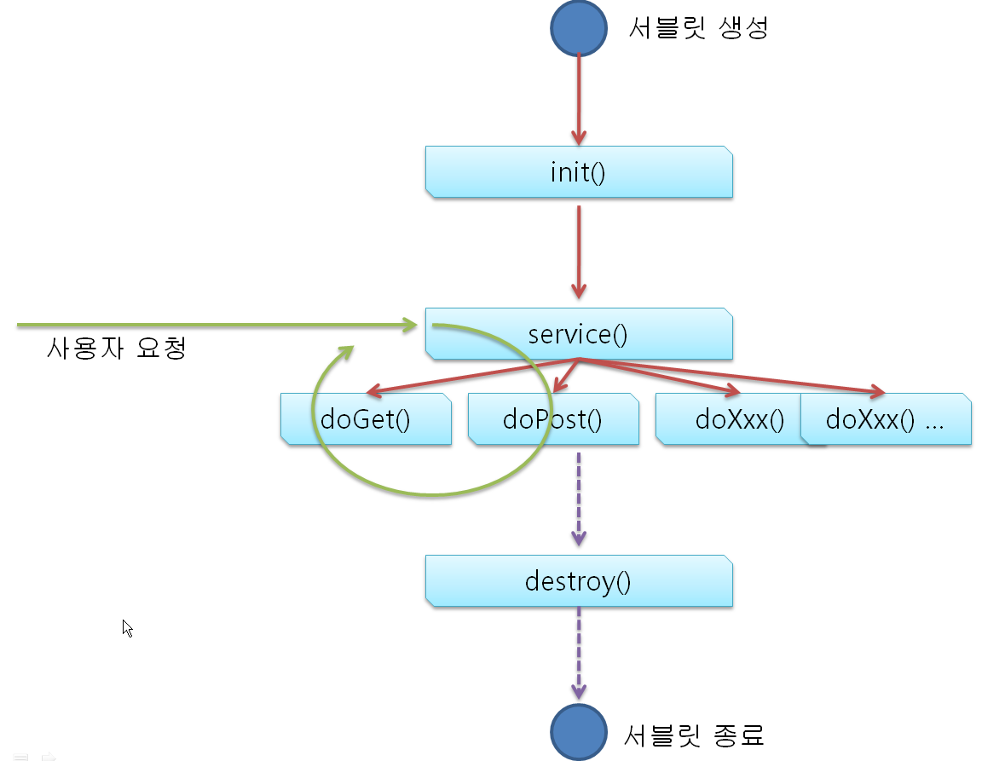
서블릿 생명주기

Slide 16
MVC 모델 구현
로그인 처리
실행 과정
  로그인 프로젝트는 ch17로 정의하고,
  로그인 사용자 입력 폼을 구성하는 HTML은 index.html로 작성
  실행
    http://localhost:8080/ch17
MVC 요소 | 구현 프로그램 종류 | 프로그램 | 기능
Model | 자바빈즈 | UserBean | 컨트롤러인 UserLogin에서 사용하며 뷰로 전달받은 사용자 ID와 암호를 이용하여 로그인 인증 결과를 반환
View | HTML | index.html | 로그인을 위한 폼을 구성하여 사용자 ID와 암호를 컨트롤러인 UserLogin에 전달
View | JSP | login.jsp | 로그인 결과에 따라 성공하면 메시지를 출력하고, 실패하면 다시 로그인 화면을 출력
Controller | 서블릿 | UserLogin | 뷰인 index.html에서 사용자 ID와 암호를 전달받아 사용자 인증 결과를 얻어 다시 뷰인 login.jsp로 인증 결과 전송과 함께 제어 이동

Slide 17
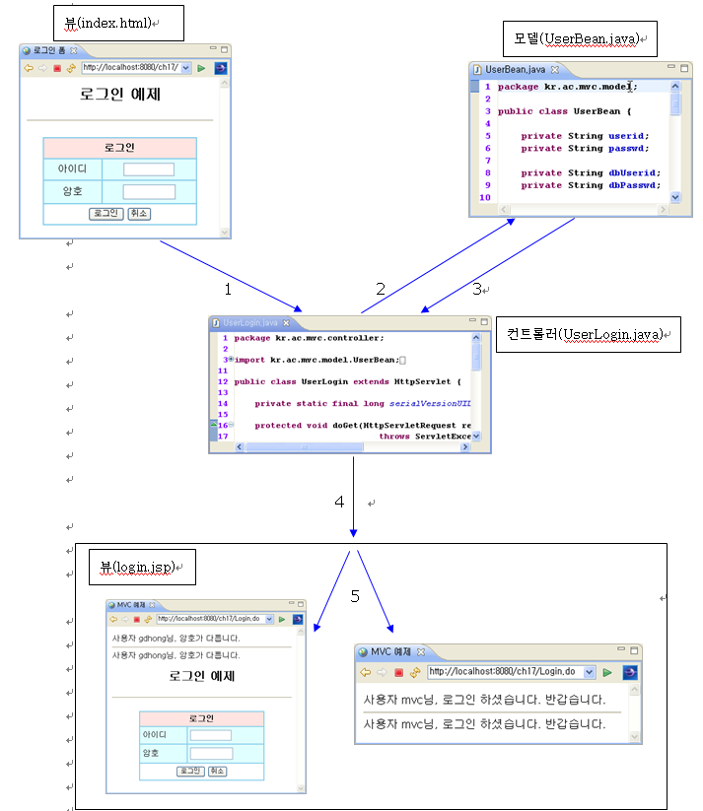
실행 과정

